Slide 1
La tastiera questa sconosciuta
Disquisizione sulle tastiere del PC, così uguali e così diverse, cos’è che le accomuna?
Ogni costruttore le personalizza, penso che non esistano due tastiere di produttori diversi che siano uguali.
Ogni tastiera potrebbe avere, oltre a quelli canonici, decine di tasti, che sommati diventano centinaia.
Nell’impossibilità quindi di spiegarli tutti, mi sono limitato al minimo indispensabile.
Nicola Eduppe

Slide 2
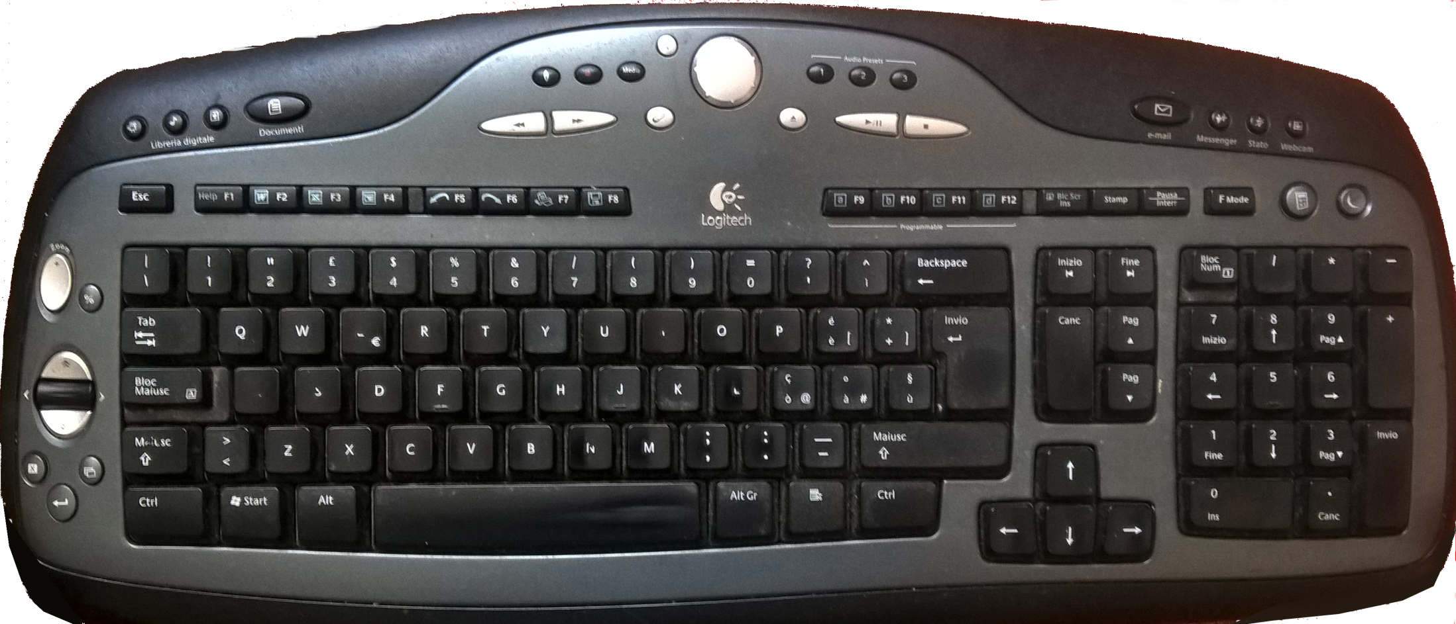
Generalmente le tastiere hanno circa 102 tasti, questa per esempio ne ha quasi 150
La differenza quindi è notevole

Slide 3
Poiché non esiste una regola fissa, ogni costruttore inserisce tutti i tasti che vuole e dove vuole, portando le differenze a parecchie centinaia.
Solo la parte non evidenziata è simile (non identica) a tutte le altre tastiere, quindi tratterò esclusivamente i tasti di questa sezione.

Slide 4
La tastiera italiana si chiama Qwerty dalle prime sei lettere della stessa
Pochi conoscono il funzionamento di tutti i tasti, anche perché non tutti sono indispensabili.
E lo stesso obiettivo si può raggiungere anche in modi completamente diversi

Slide 5
Il comportamento dei tasti
I tasti della nostra tastiera sono di tre tipi differenti molto importanti:
pressione continua,
On/off o acceso/spento
In attesa di un altro tasto
Eccone qualcuno
A pressione continua sono i tasti dei numeri, delle lettere (se noi teniamo premuto il tasto della «e» ci troveremo con una serie lunghissima di «e»), della barra spaziatrice, del tabulatore, canc, backspace ecc.,
Quelle acceso/spento l’accensione del PC, il blocco maiuscole, il blocco numerico ecc
Quelli della terza opzione sono il tasto «Maiusc.,CTRL , WIN, ALT, ALTGr , FN» ecc.

Slide 6
Cominciamo a vedere quelli
a pressione continua
Tutti i tasti delle lettere dell’alfabeto
Tutti i tasti dei numeri
La barra spaziatrice
E che vedremo più da vicino in seguito:
Tabulatore
Canc
Backspace
Ed ecco invece qualcuno ON/OFF Acceso/Spento

Slide 7
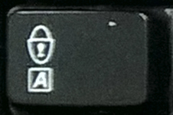
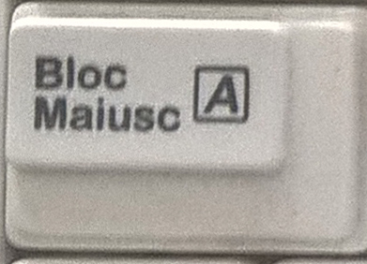
TASTO BLOCCO MAIUSCOLO
On/off
Generalmente sotto al tasto tabulatore
A volte indicato solo con un lucchetto o la dicitura:
«CAPS LOCK»
Serve a scrivere le lettere in maiuscolo se attivo, in minuscolo se disattivo, quando è attivo sulla tastiera si accende una spia, e si spegne se disattivo.
Questa spia ha come icona una «A» maiuscola

Slide 8
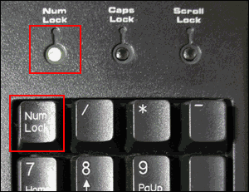
On/off
TASTO BLOCCO NUMERI
Generalmente in alto a destra sopra il tastierino dei numeri
A volte indicato solo con un lucchetto o la dicitura:
<BLOC NUM> o <NUM LOCK>
Serve a scrivere i numeri se attivo, o fa quello che è stampato sotto i numeri se disattivo

Slide 9
On/off
TASTO ACCENSIONE
Solo nei portatili si trova nella tastiera
Quasi tutti gli apparecchi elettrici che si possono accendere/spegnere posseggono questa icona

Slide 10
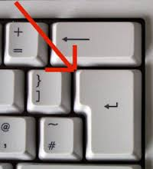
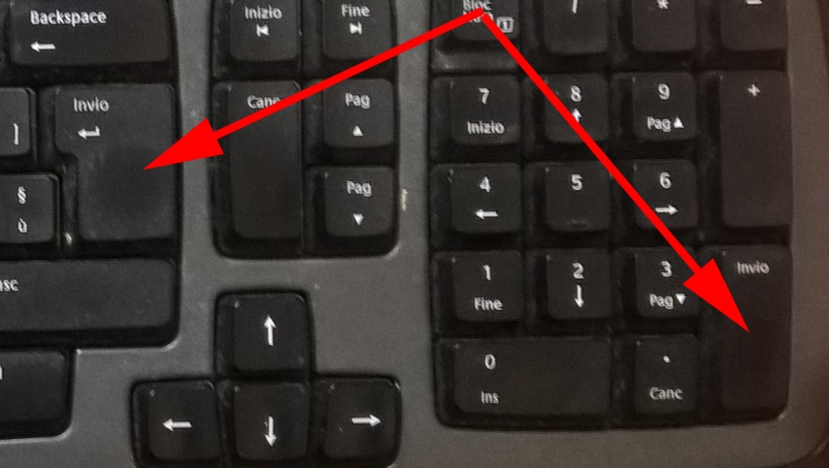
Il tasto più importante è «INVIO»
Sul tasto c’è scritto «INVIO», o «ENTER» più raramente «RETURN» oppure c’è una freccia verso sinistra come da immagine accanto
può essercene più di uno (generalmente l’altro è in fondo a destra)
serve ad inserire i dati nel PC
In videoscrittura va a capo inserendo un apposito codice

Slide 11
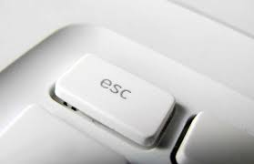
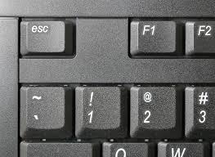
TASTO «ESC»
Quindi al primo posto c’è il tasto «ESC», che sta per «Escape», «scappatoia», «uscita», «exit»
generalmente si preme per uscire da qualche situazione, soprattutto dallo schermo intero

Slide 12
Accanto al tasto «ESC», generalmente ci sono i 12 tasti funzione: da «F1 a F12»
Pochi sono veramente importanti e cioè :

Slide 13
TASTO FUNZIONE «F1»
Quasi ogni programma ha una guida o un file di aiuto (help) e può essere aperto premendo F1 durante l'esecuzione del programma stesso; quindi l’aiuto fa riferimento al programma in esecuzione.
Se premuto insieme al tasto Windows, «Win+F1» = mostra la Guida e supporto tecnico di Windows.

Slide 14
TASTO FUNZIONE «F2»
Quando si apre una cartella e se ne visualizzano i file, «F2» permette di rinominare i file evidenziati in quella cartella, e gli attribuisce anche un numero sequenziale.

Slide 15
TASTO FUNZIONE «F4»
«Alt + F4» chiude il programma aperto e attivo, può succedere che un programma magari malevolo si abbia difficoltà a chiudere, spesso ci si riesce solo con questa sequenza di tasti.
Se nessun programma è in esecuzione in Windows, con «Alt-F4» si apre la finestra di spegnimento del computer.

Slide 16
TASTO FUNZIONE «F5»
Aggiorna: pagine, siti web, cartelle; praticamente il pc memorizza le pagine dei siti visualizzati, e rivisitandoli con lo stesso indirizzo, li ripropone così come erano stati memorizzati precedentemente, «F5» ricarica quindi il sito ex novo visualizzando gli ultimi aggiornamenti.
Se si preme in Word apre la finestra trova e sostituisci

Slide 17
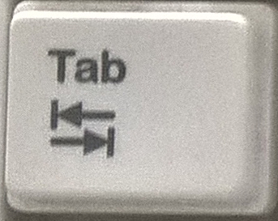
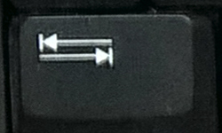
TASTO TABULATORE
Generalmente il terzo partendo dall’alto a sinistra
A volte indicato solo da due frecce una al contrario dell’altra
In videoscrittura si possono definire precisi punti di tabulazione sulla riga orizzontale che non dipendono dal tipo di carattere utilizzato.
In una tabella serve a spostarsi nella cella successiva, e quando ci si trova nell’ultima cella, crea una nuova riga
Insieme al tasto Maiusc torna indietro (Maiusc+TAB)

Slide 18
SEQUENZA DI TASTI
Sulla tastiera sono presenti dei tasti che da soli non hanno alcun effetto, ma insieme ad altri sono molto importanti, a volte vanno premuti insieme ad un altro tasto, o ad altri due, e si scrivono in sequenza, inserendo un «+» tra l’uno e l’altro, esempio: «Ctrl+Alt+Canc» è importante sapere che l’ultimo della sequenza, va premuto ma immediatamente rilasciato e solo dopo si possono rilasciare l’altro o gli altri.

Slide 19
SEQUENZA DI TASTI
Come procedere: quando occorre premere più tasti per raggiungere un obiettivo. Vanno generalmente premuti e tenuti premuti i tasti funzione, mentre l’ultimo (che è un tasto normale, va premuto e rilasciato subito mentre gli altri vanno rilasciati dopo questo.
La sequenza vengono visualizzate così: «Win+H»oppure «Ctrl+Alt+Canc»
Se i tasti sono due, all’inizio si preme il primo della sequenza, poi mantenendolo premuto si preme il secondo, terminata l’operazione, prima si rilascia il secondo della sequenza e dopo il primo.

Slide 20
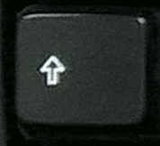
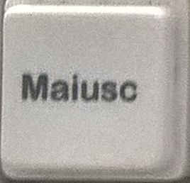
TASTO MAIUSCOLO
sotto al tasto «BLOCCO MAIUSCOLO»
A volte indicato con una freccia verso l’alto, o con la scritta «SHIFT» ed è duplicato sulla parte destra della tastiera (fa le stesse cose) e serve a:
1) Scrivere le lettere in maiuscolo esclusivamente quando è premuto. «Maiusc+«tasto alfabetico»
2) Impedisce il caricamento automatico di programmi (per esempio quando si inserisce un DVD)
3) Insieme al tasto TAB torna indietro in una tabella, in una videata, ecc. (Maiusc+TAB)

Slide 21
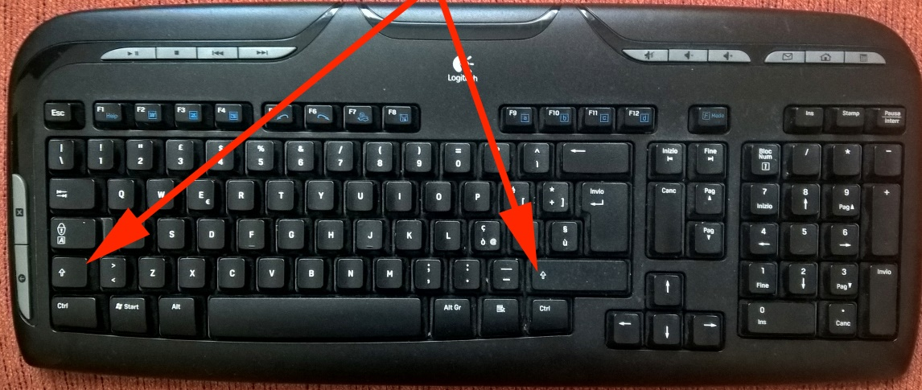
TASTO MAIUSCOLO
4)Premendo un tasto con due simboli (uno sotto e l’altro sopra) visualizza quello sopra
Esempi:
Maiusc + 1 = «!»
Maiusc + 6 = «&»
Maiusc + 9 =« )»

Slide 22
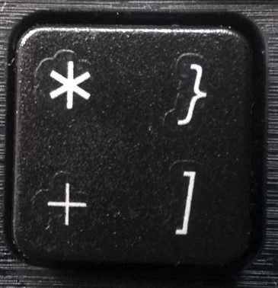
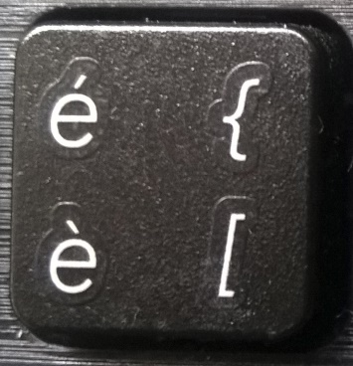
TASTO MAIUSCOLO
5) Premendo un tasto con 3 o 4 simboli visualizza quello in alto a sinistra
Esempi:
Tasto plurimo1
Tasto plurimo2
Maiusc+Tasto plurimo1 = «*»
Maiusc +Tasto plurimo2= «é»
Non in tutte le tastiere sono presenti tasti con più di 3 simboli

Slide 23
TASTO MAIUSCOLO
6) Tenendolo premuto si evidenzia tutto ciò su cui si clicca con il tasto sinistro del mouse
7) Tenendolo premuto e cliccando col tasto sinistro del mouse in due diversi punti, tutto ciò che si trova tra questi punti viene evidenziato

Slide 24
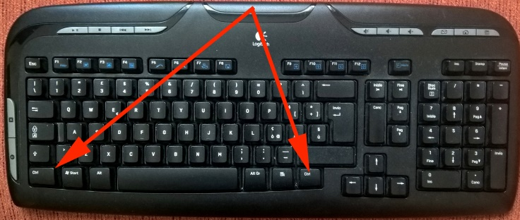
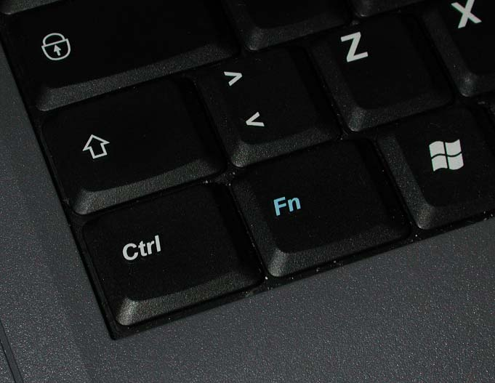
TASTO CONTROL «CTRL»
Il tasto porta sempre la dicitura Ctrl
Si trova sotto il tasto «MAIUSCOLO» ed è duplicato (fa le stesse cose) sulla parte destra della tastiera
Serve per moltissime funzioni, tra le più importanti ci sono :
1) «Ctrl+C» = copia una selezione*
importantissimi
2) «Ctrl+V» = incolla una selezione*
*Si possono selezionare sia i file che le parole
3) «Ctrl+X» = taglia una selezione*
4) «Ctrl+rotellina del Mouse» = ingrandisce o rimpicciolisce la vista
5) «Ctrl+Tasto sinistro mouse = Seleziona singolarmente più file
6) «Ctrl+A» = seleziona tutto il testo
7) «Ctrl+P» = stampa

Slide 25
TASTO CONTROL «CTRL»
Altri utilizzi del tasto, impossibile ricordarli se ce ne qualcuno che interessa si memorizza altrimenti cerchiamo di ricordare almeno i due veramente importanti e cioè: con il tasto «C» per copiare e con il tasto «V» per incollare
Ctrl + z, annulla l'ultima modifica
Ctrl + n, apre documento nuovo
Ctrl + y, ripristina l'ultima modifica annullata
Ctrl + +, ingrandisce caratteri simboli e disegni della pagina, come se fosse uno zoom in avvicinamento
Ctrl + -, rimpicciolisce la pagina: il reciproco dell'effetto suesposto, come uno zoom in allontanamento
Ctrl + g, trasforma il testo selezionato in grassetto
Ctrl + i, trasforma il testo selezionato in corsivo
Ctrl + s, salva i documenti modificati
Ctrl + f, ricerca parola nella pagina/testo
Ctrl + r, ricarica pagina corrente

Slide 26
TASTO FUNZIONI «FN»
Si può trovare ovunque, non esiste una regola.
È di un determinato colore (spesso blù o arancione) e tutti i tasti con una icona dello stesso colore si attivano mediante la pressione dello stesso.
Su quasi tutte le tastiere il tasto «Fn» richiama azioni da parte della tastiera per attivare funzioni particolari.
Queste funzioni particolari sono collegate a delle icone dello stesso colore che si trovano sui tasti.
A volte non è facile capire che cosa attivino, occorre provare.

Slide 27
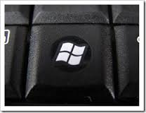
TASTO «START» o «WIN»
Si può trovare generalmente accanto al tasto «CTRL»
Si chiama «START» o «WIN» perché spesso porta l’icona di «WINDOWS» e premendolo si accede tutti i programmi e funzioni del PC compreso lo spegnimento.
Qualche altra funzione
«Start+D» = mostra/nasconde il «DESKTOP»
«Win+Pausa» = mostra le proprietà del sistema

Slide 28
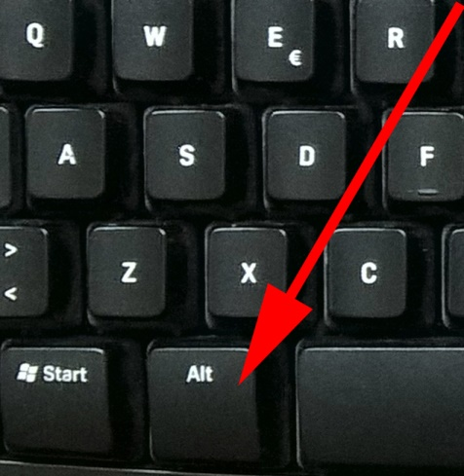
TASTO ALTERNATE «ALT»
Si trova accanto al tasto «START» (questo NON è duplicato)
È un tasto che deve essere premuto insieme ad altri tasti per dei scopi ben precisi.
Esempi:
«Alt+F4» = chiude il programma attivo o la finestra aperta
«Alt+Ctrl+Canc» = accede a «GESTIONE ATTIVITA’»
«Alt+Spazio+N» = Ingrandisce al massimo la finestra
«Alt+Spazio+I» = Riduce a icona la finestra

Slide 29
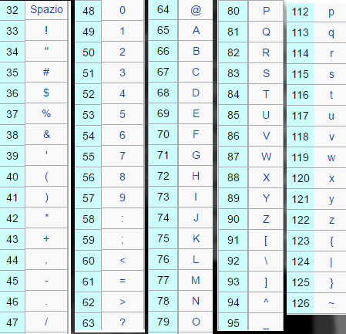
TASTO ALTERNATE «ALT»
Ogni sistema operativo ha i suoi caratteri speciali, Windows adopera i caratteri «ASCII» a cui un numero è associato ad un carattere, per visualizzare il carattere occorre premere prima il tasto «ALT» poi digitare il numero, per esempio la «È» «e» maiuscola e accentata è «ALT+212» qui di seguito una parte di questa codifica (ALT+num=simbolo)

Slide 30
TASTO BARRA SPAZIATRICE
La conosciamo tutti serve solo ad inserire spazi tra le parole

Slide 31
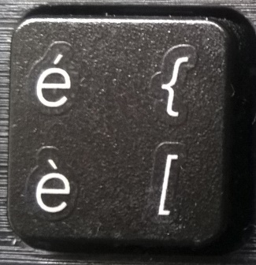
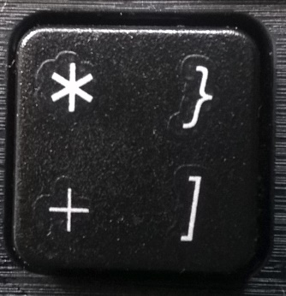
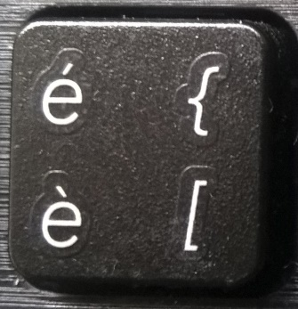
TASTO ALTERNATE «ALTGR»
Si può trovare generalmente in fondo a destra accanto alla barra spaziatrice
Serve esclusivamente ad inserire i caratteri speciali che si trovano nei tasti con più simboli.
«AltGr+tastoplurimo» = inserisce il simbolo in basso a destra
«Maiusc+AtlGr+tastoplurimo» inserisce il simbolo in alto a destra

Slide 32
TASTO CANCELLA «CANC» o «DELETE»
Si può trovare generalmente a destra accanto al tasto «INVIO»
Come si capisce dal nome cancella: i file, le immagini, ecc, che in quel momento sono evidenziati.
Attenzione però non saranno eliminati definitivamente, ma spostati nel cestino, quindi visibili solo dal cestino stesso e da lì recuperabili
Svuotando il cestino non si eliminano, ma possono essere sovrascritti, per cui se un file eliminato non è ancora sovrascritto è possibile recuperarlo con un programma adatto, altrimenti è perduto
Se usata in videoscrittura cancella i caratteri a destra del cursore

Slide 33
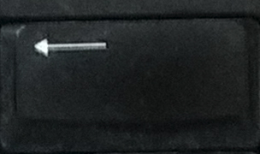
TASTO «BACKSPACE» (indietro)
Si può trovare generalmente a destra sopra al tasto «INVIO»
È il tasto che in videoscrittura cancella i caratteri a sinistra del cursore

Slide 34
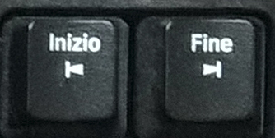
TASTO «INIZIO»
È accoppiato con il tasto «FINE» e oltre alla parola «INIZIO» può avere la scritta «HOME», o solamente una freccia verso l’alto a sinistra
Premuto da solo sposta il cursore all’inizio della riga sulla quale si trova.
«Ctrl+Inizio» = sposta il cursore all’inizio del documento

Slide 35
TASTO «FINE»
È accoppiato con il tasto «INIZIO» e oltre alla parola «FINE» può avere la scritta «END», o solamente una freccia verso il basso a destra
«Ctrl» da solo sposta il cursore alla fine della riga sulla quale si trova.
«Ctrl+Fine» = sposta il cursore alla fine del documento.

Slide 36
TASTO «PAGINA SU’»
«PAG »
È accoppiato spesso a volte orizzontalmente a volte verticalmente a «pagina giù»
Premuto da solo va indietro di una schermata,
«Ctrl+paginasù» = il cursore si posiziona all’inizio del documento

Slide 37
TASTO «PAGINA GIU’»
«PAG »
È accoppiato spesso a volte orizzontalmente a volte verticalmente a «pagina sù»
Premuto da solo va avanti di una schermata
«Ctrl+Paginagiù» = il cursore si posiziona alla fine del documento

Slide 38
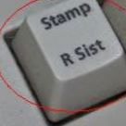
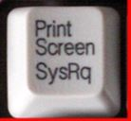
TASTO «STAMP R SIST»
Si trova anche in inglese «PRINTSCREEN» (che vuol dire stampa schermo)
Premuto da solo cattura tutto lo schermo, insieme al tasto «ALT» cattura la finestra attiva
Ma occorre poi salvarla, non consiglio l’uso di questo tasto in quanto esiste un’app che dà la possibilità non solo di catturare esclusivamente quello che interessa, ma di editarlo, e salvarlo come un file immagine.
Questa app si chiama «STRUMENTO DI CATTURA»

Slide 39
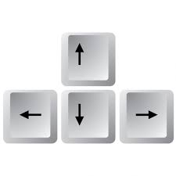
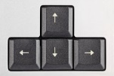
I TASTI FRECCIA
In fondo a sinistra del tastierino numerico ci sono quattro frecce, il cursore seguirà l’indicazione delle frecce stesse.
Abbinati al tasto «Maiusc» selezionerà tutto quello su cui si sposterà il cursore
(Maiusc+«freccia»)

Slide 40
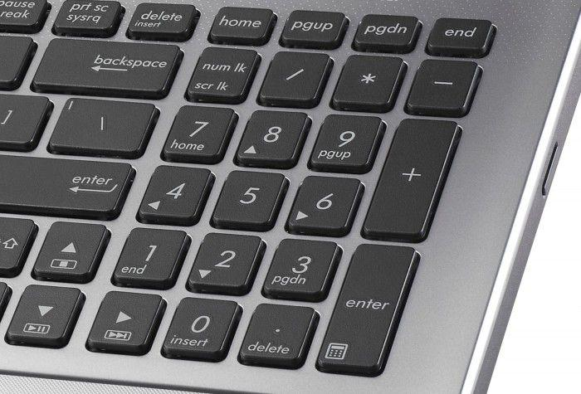
TASTIERINO NUMERICO
Tutte le tastiere dei normali PC e quasi tutte quelle dei notebook hanno un «tastierino numerico» che serve a digitare i numeri, i simboli delle varie operazioni e a spostarsi sui documenti

Slide 41
TASTIERINO NUMERICO
Il tasto «block num» o «num lok» serve per attivare/disattivare i numeri sullo stesso che attivato verranno visualizzati i numeri, se disattivato invece i numeri<. 2,4,6,8 sono freccette direzionali, gli altri attivano quello che sta scritto sotto il numero stesso

Slide 42
TASTIERINO NUMERICO
Ci sono anche i caratteri speciali per consentire le operazioni e cioè:
Il simbolo della divisione, cioè per dividere
Il simbolo della moltiplicazione, cioè per moltiplicare
Il simbolo della sottrazione, cioè per dedurre
Il simbolo della somma, cioè per sommare
Ovviamente gli stessi simboli sono ripetuti nella tastiera con le stesse caratteristiche

Slide 43
e non finisce qui…
Ma non c’è da preoccuparsi, non occorre memorizzare tutto, tutto è utile e nulla indispensabile, perché informatica un obiettivo viene spesso raggiunto in due, tre a volte quattro modi diversi.

